Slide 1
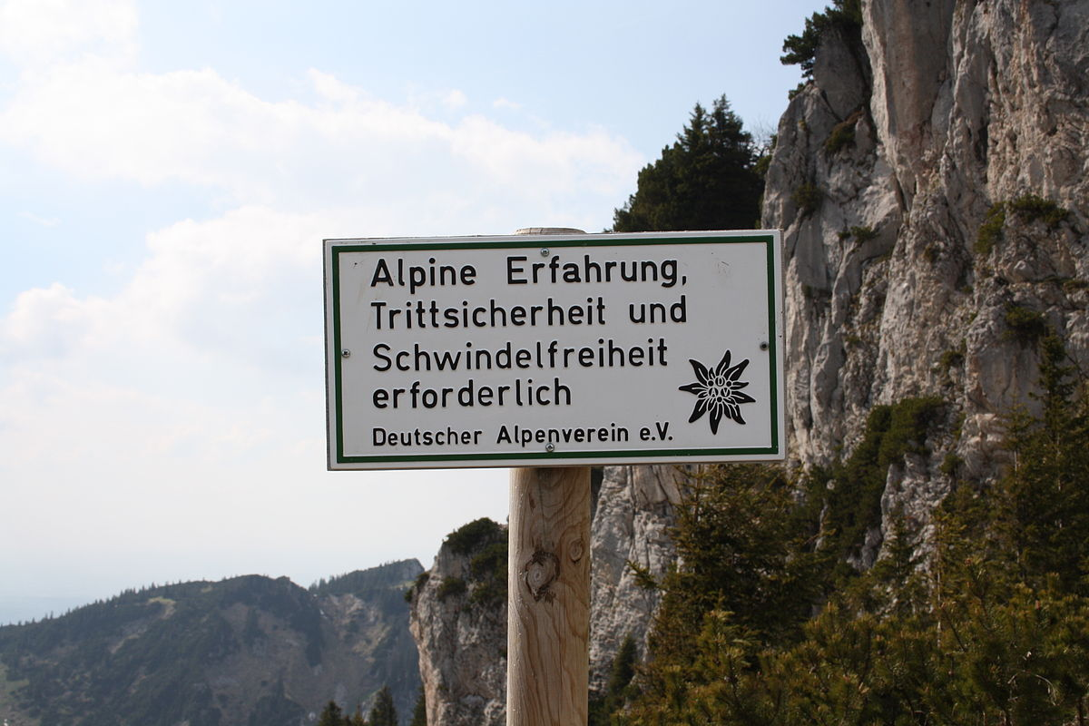
Vast tred en vrij van hoogtevrees

Slide 2
Marcus 9:2-13
2 Zes dagen later nam Jezus Petrus, Jakobus en Johannes met zich mee een hoge berg op, waar ze helemaal alleen waren. Voor hun ogen veranderde Hij van gedaante, 3 zijn kleren gingen helder wit glanzen, zo wit als geen enkele wolwasser op aarde voor elkaar zou kunnen krijgen. 4 Toen verscheen Elia aan hen, samen met Mozes, en ze spraken met Jezus.

Slide 3
5 Petrus nam het woord en zei tegen Jezus: ‘Rabbi, het is goed dat wij hier zijn; laten we drie tenten maken, een voor U, een voor Mozes en een voor Elia.’ 6 Hij wist niet goed wat hij moest zeggen, want ze waren door schrik overweldigd. 7 Toen kwam er een wolk, die hen overdekte, en uit de wolk klonk een stem: ‘Dit is mijn geliefde Zoon, luister naar Hem!’ 8 Ze keken om zich heen en zagen opeens niemand meer, behalve Jezus, die nog bij hen stond.

Slide 4
9 Toen ze de berg afdaalden, zei Hij tegen hen dat ze aan niemand mochten vertellen wat ze hadden gezien voordat de Mensenzoon uit de dood zou zijn opgestaan. 10 Ze namen zijn woorden ter harte, maar vroegen zich onder elkaar wel af wat Hij bedoelde met deze opstanding uit de dood. 11 Ze vroegen Hem: ‘Waarom zeggen de schriftgeleerden dat Elia eerst moet komen?’ 12 Hij antwoordde: ‘Elia komt inderdaad eerst en herstelt alles, maar over de Mensenzoon staat toch geschreven dat Hij veel moet lijden en met verachting behandeld zal worden? 13 Ik zeg jullie: Elia is al gekomen, en ze hebben met hem gedaan wat ze wilden, zoals over hem geschreven staat.’

Slide 5
2 Petrus 1:16-21
16 Toen wij u de glorierijke komst van onze Heer Jezus Christus verkondigden, baseerden wij ons niet op vernuftige verzinsels – integendeel, wij hebben met eigen ogen zijn grootheid gezien. 17 Want Hij ontving van God, de Vader, eer en luister toen de stem van de majesteitelijke luister tegen Hem zei: ‘Dit is mijn geliefde Zoon, in Hem vind Ik vreugde.’ 18 Die stem hebben wij zelf uit de hemel horen klinken toen wij met Hem op de heilige berg waren.

Slide 6
19 Ons vertrouwen in de woorden van de profeten is daardoor alleen maar toegenomen. U doet er goed aan uw aandacht daar steeds op gericht te houden, als op een lamp die in een donkere ruimte schijnt, totdat de dag aanbreekt en de morgenster opgaat in uw hart. 20 Besef daarbij vooral dat geen enkele profetie uit de Schrift een eigenmachtige uitleg toelaat, 21 want nooit is een profetie voortgekomen uit menselijk initiatief: mensen die namens God spraken werden daartoe altijd gedreven door de heilige Geest.

Slide 7
Vast tred en vrij van hoogtevrees

